Slide 1


Makine Öğremesi Dersi Dönem Sonu Projesi
Ferhat TOSON- 030120040

Slide 2
PROBLEM
Bir ürün satış firmasının televizyon, radyo ve gazeteye farklı zaman aralıklarında
verdiği reklam sayısına göre satış miktarını belirlemek, en az reklam ile en fazla satış miktarına ulaşmak

Slide 3
PROJENİN AMACI
Proje tarih öncesi yapılan reklamlar ile satış miktarı verilerinden faydalanıp
linearregrasyon , randomforest modelleri aracılığıyla en doğru araçlar ile
reklamların yapılmasını sağlamak , satış miktarını arttırmak

Slide 4
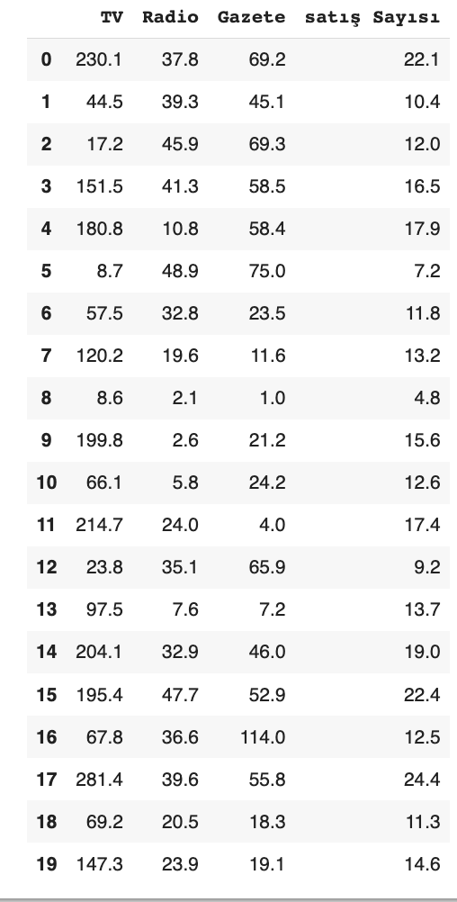
Veri Seti
Projede kullanılan veri seti bir firmanın Televizyon, Radyo ve gazetelere verdiği ürün reklam sayıları ile ürün satış miktarını içermektedir. Yandaki görselde veri setinin ilk 20 satırını görmektesiniz.

Slide 5
PROJE ADIMLARI
Veri Ön işleme
Özellik Seçimi
Modelleme .
Model Değerlendirme

Slide 6
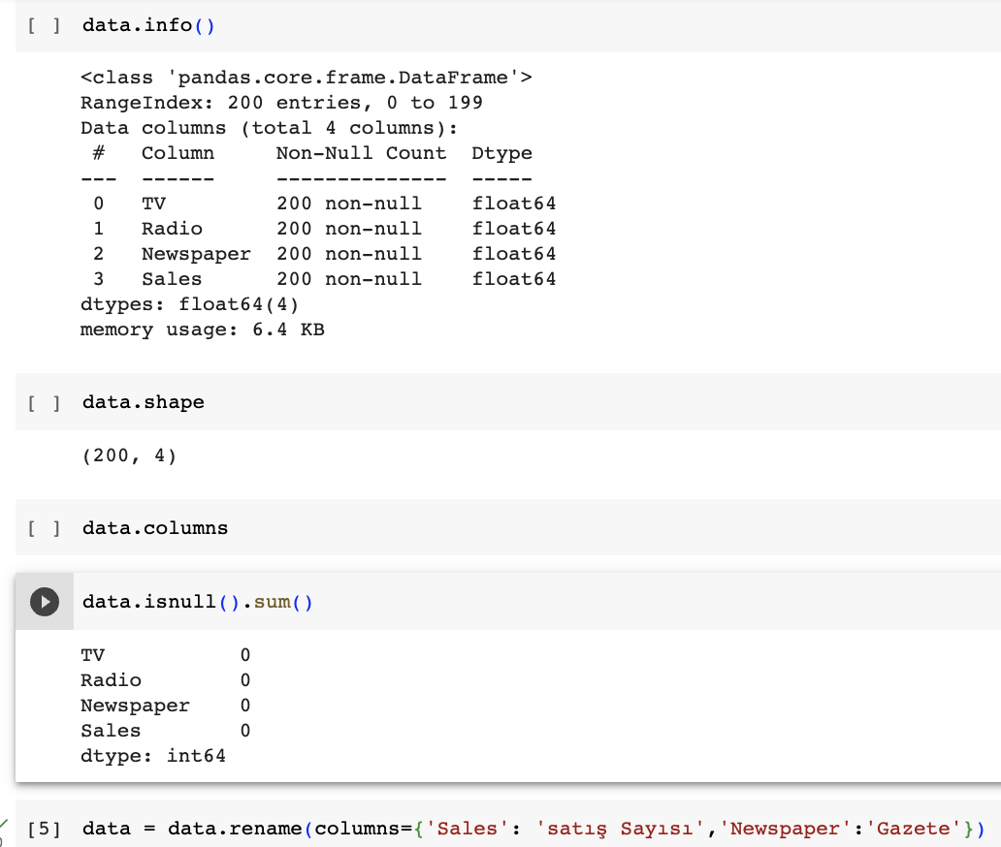
Veri Ön işleme

Slide 7
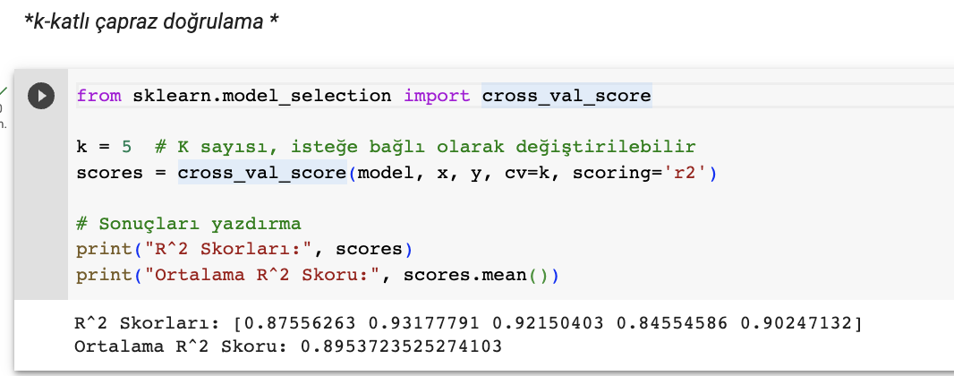
1.Model Seçimi
LinearRegression: Bağımlı ve bağımsız değişkenler arasındaki doğrusal ilişkiyi temsil eder. En küçük kareler yöntemini kullanarak veri noktalarına en uygun doğruyu bulur. Basitlik, hızlı eğitim süresi ve yorumlanabilirlik gibi avantajları vardır. Doğrusal olmayan ilişkilerde etkili olmayabilir. Temelde bağımsız değişkenlerin hedef değişken üzerindeki etkisini anlamak ve tahmin yapmak için kullanılır. Yapmak istediğim proje de x değerleri değişkenlerine bağlı olarak y değişkeninin değerinde değişime neden olduğu için ilk olarak bu modeli kullandım.

Slide 8
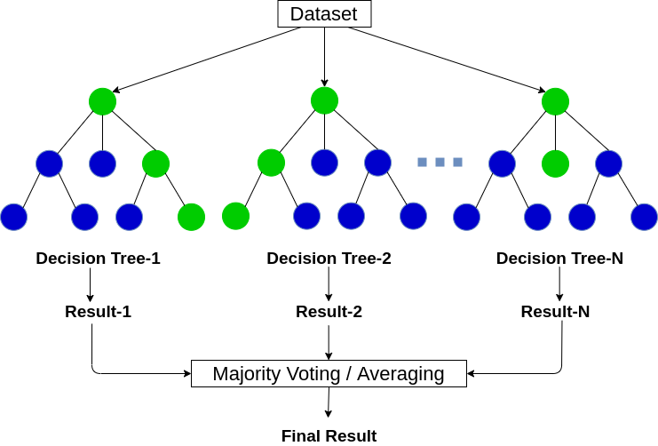
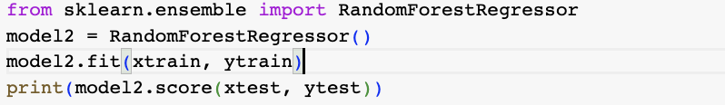
2. Model Seçimi
Random Forest Regressor: Birden fazla karar ağacını birleştirerek bir orman oluşturur. Her ağaç rastgele örnekleme ve özellik seçimiyle eğitilir. Tahminler için tüm ağaçların ortalamasını alır. Genellikle doğru ve kararlı tahminler sunar.

Slide 9
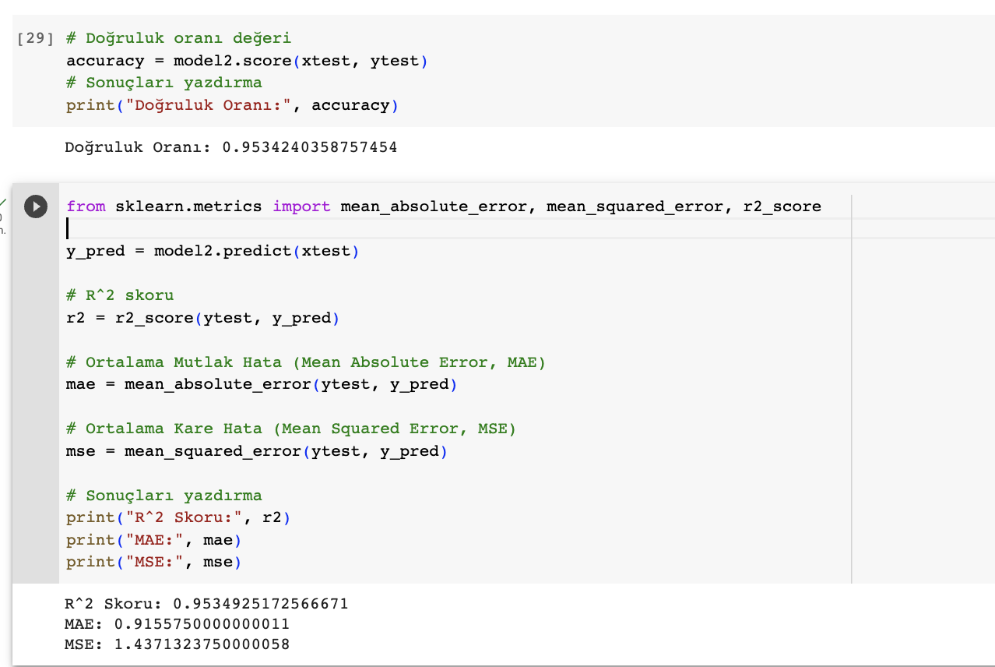
DENEYSEL SONUÇLAR
Aşağıda, verdiğiniz kod örneğindeki modelin performansını değerlendirmek için Doğruluk oranı, R^2 skoru, MAE ve MSE gibi regresyon metriklerini hesaplayan bir örnek kod verilmiştir:

Slide 10
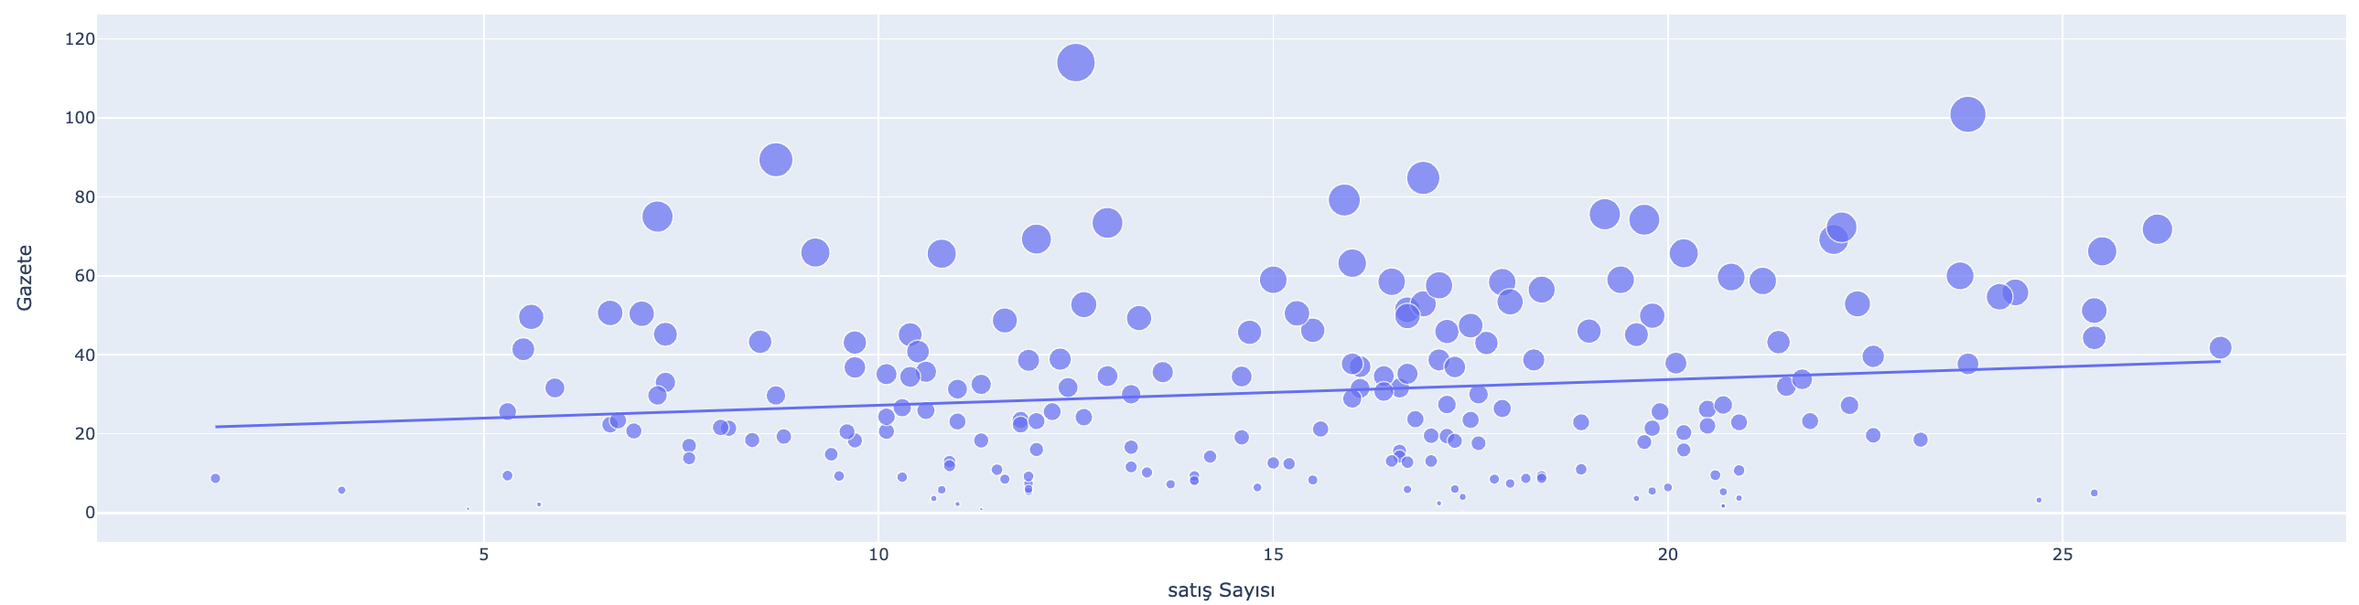
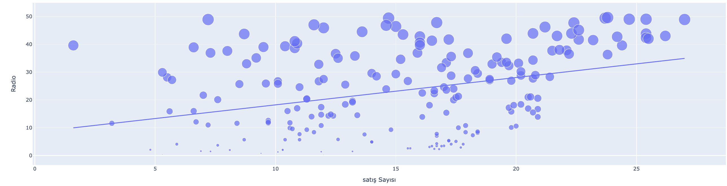
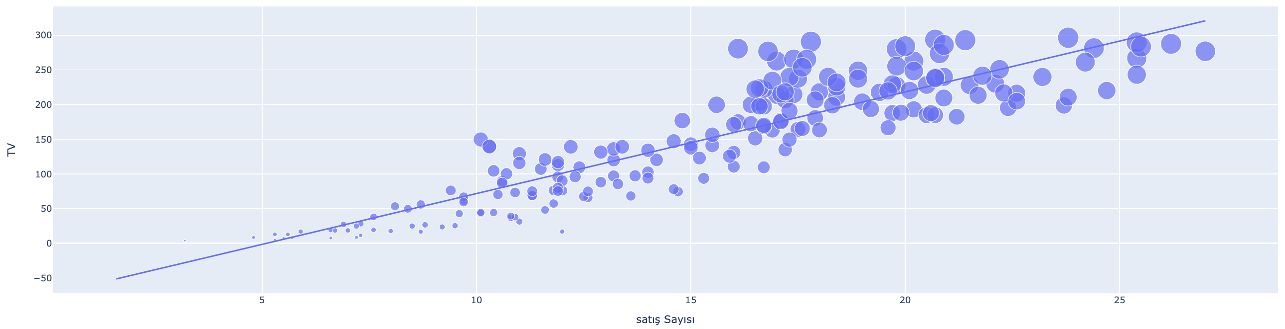
DENEYSEL SONUÇLAR

